Slide 1
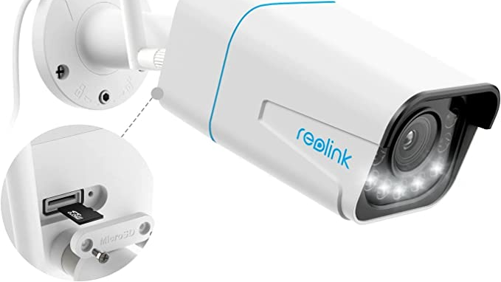
موقع بيع وتركيب الكاميرات للمنازل والسيارات
الرقم الاكاديمي | الاسم
441228239 | محمد الشمراني
441145881 | ثامر الدوسري
440230620 | عبدالخالق اليامي
المشرفين:
د /احمد الخليفة
د / خالد اليوسفي

Slide 2
الخلفية والدافع عن المشروع
قد يحدث سرقات للمنزل او السيارات ولا تستطيع إيجاد السارق بسبب عدم وجود الدليل لذلك وفرنا هذا التطبيق للحماية وحفظ الحقوق وإيجاد حل لإيقاف هذه الجريمة .
فكرة (حل تقني) : هو ايجاد موقع يتيح للمستخدم وضع كاميرات ومتابعة ممتلكاته والحفاظ عليها .
فمن خلال الحل الفني يمكن للعميل طلب الكاميرات والتواصل مع الفني والتركيب في اسرع وقت.
يمكن للمستخدم الدخول إلى الموقع وطلب الكاميرات التي يحتاجها سواء منزلية او للسيارات.
هذا حل تقني يساهم في معالجة مشكلة السرقات تهدد ممتلكات المجتمع ويحد من عشوائية السرقات
ويختصر الوقت للوصول في شراء وطلب الكاميرات

Slide 3
أهداف المشروع
توفيرمنصة تخدم الراغبين في الحصول على خدمات البيع
وتركيب الكاميرات للمنازل والسيارات والتوصيل .
توفير اليه الدفع الاكتروني من خلال الموقع.
تسهيل الحصول على عمل في مجالات الكاميرات المنازل والسيارات للمتخصصين.
تسهيل عملية التعاقد ووضع الية لها وتسعيرها .
وضع الية للحصول على نسبة من العقود.

Slide 4
النتائج المتوقعة من المشروع
توفير منصة تخدم الراغبين في الحصول على خدمات البيع وتركيب الكاميرات
للمنازل او السيارات وتوصيل المنتجات ذات العلاقة
توفير الية الدفع الاكتروني من خلال الموقع
تسهيل الحصول على عمل في مجالات الكاميرات للمنازل والسيارات
تسهيل عملية التعاقد ووضع الية لها وتسعيرها
وضع الية للحصول على نسبة من العقود

Slide 5
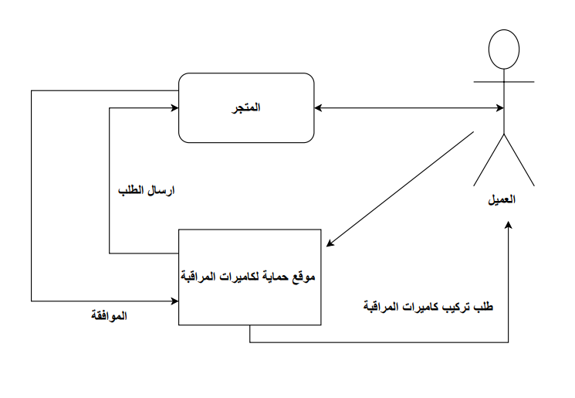
Diagrams

Slide 6
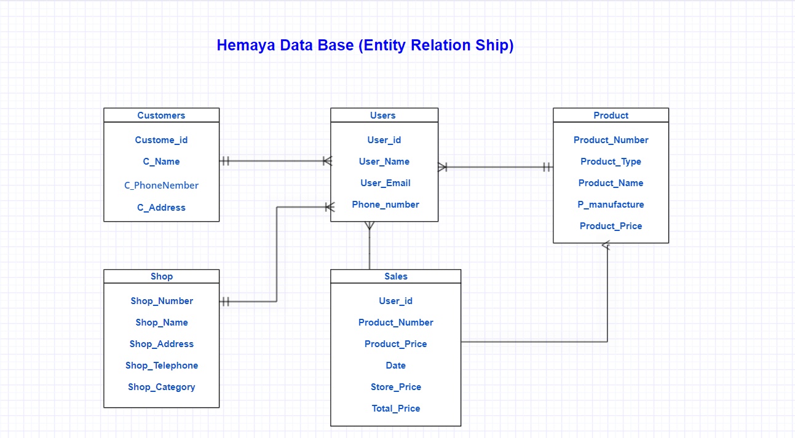
الرسوم البيانية الإلكترونية ERD- Diagrams

Slide 7
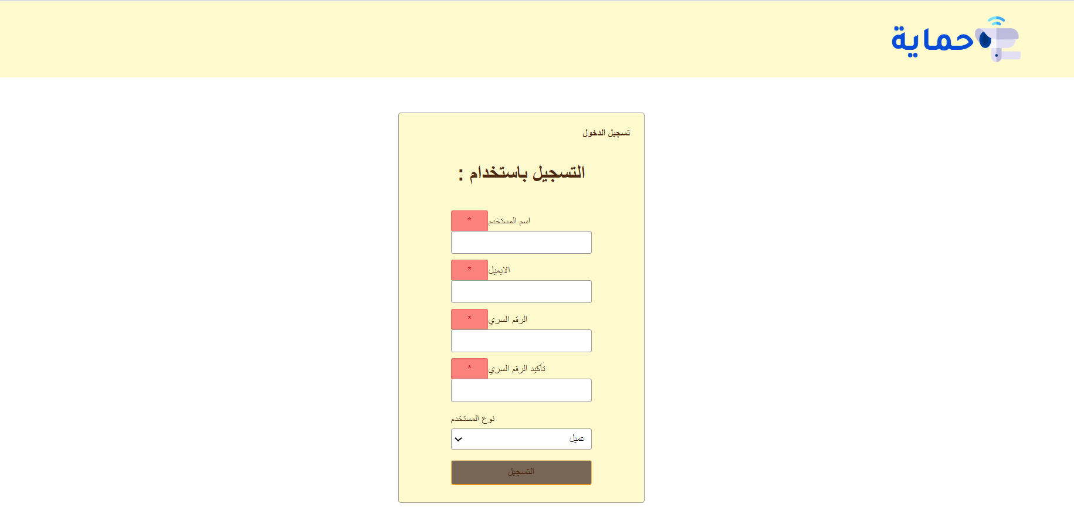
قائمة نماذج الأشكال
شاشة التسجيل

Slide 8
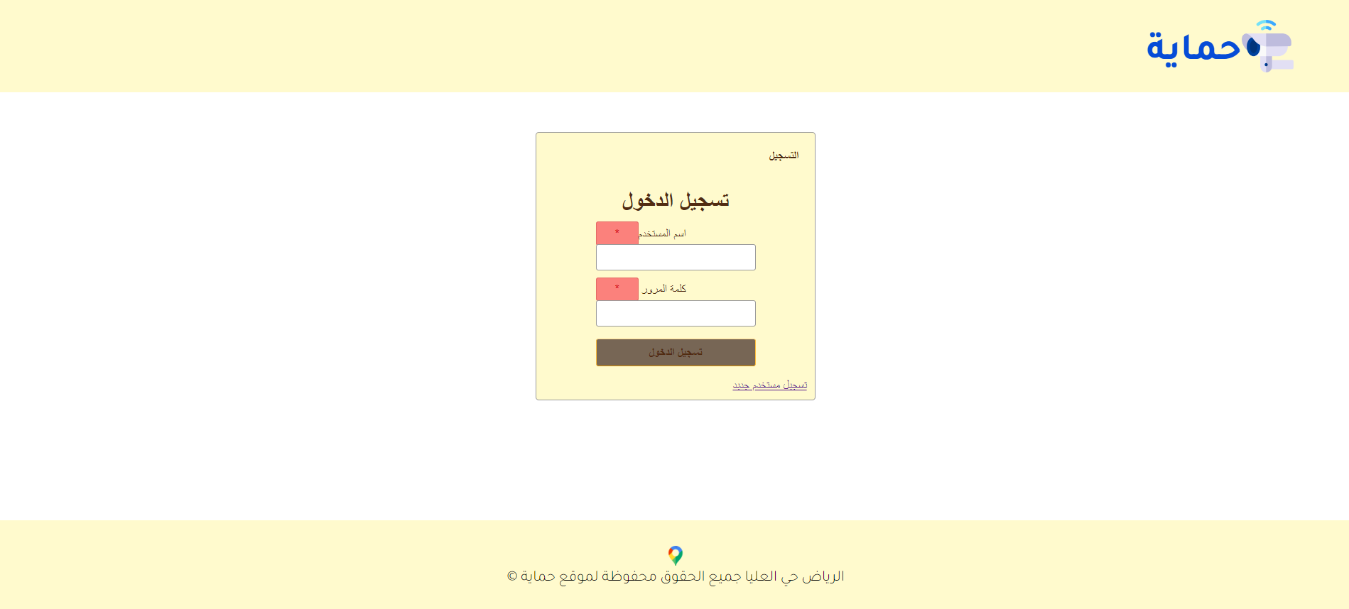
شاشة تسجيل الدخول

Slide 9
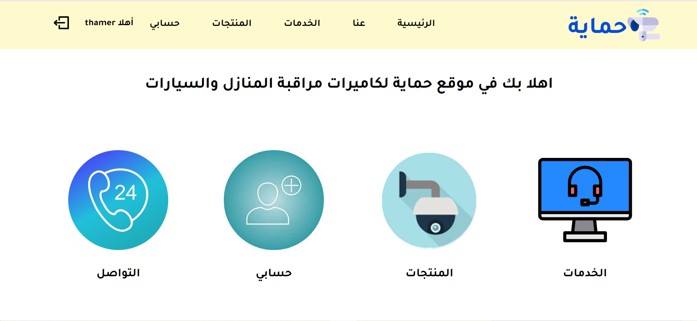
شاشة الرئيسية

Slide 10
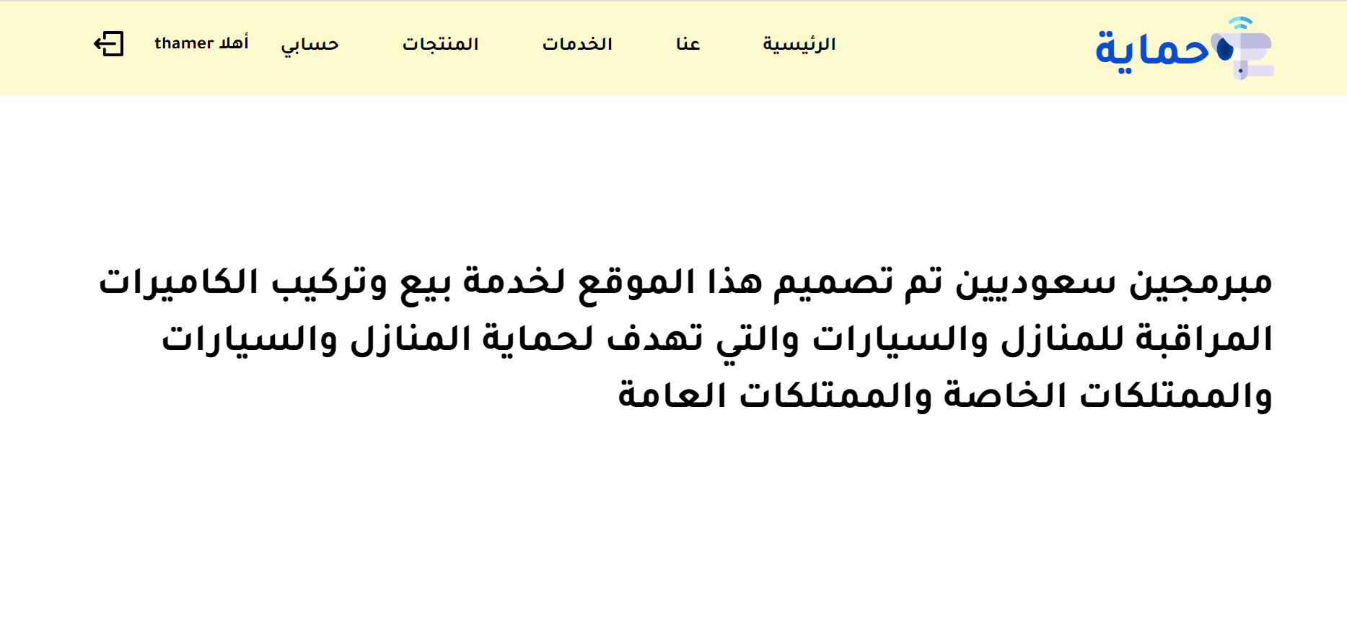
شاشة عنا

Slide 11
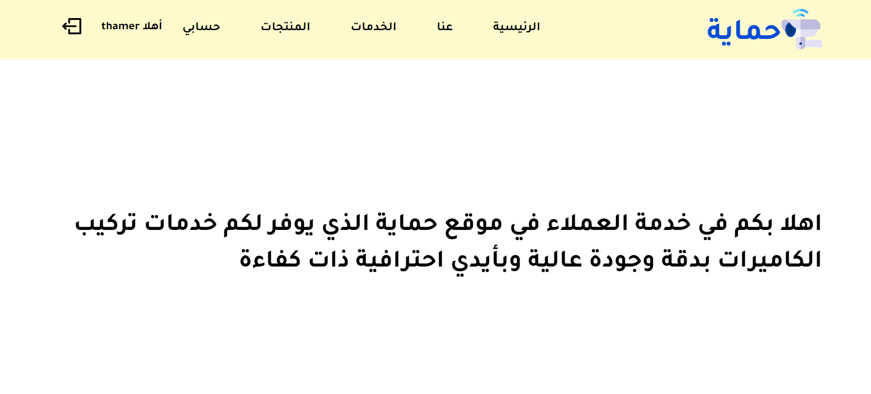
شاشة الخدمات

Slide 12
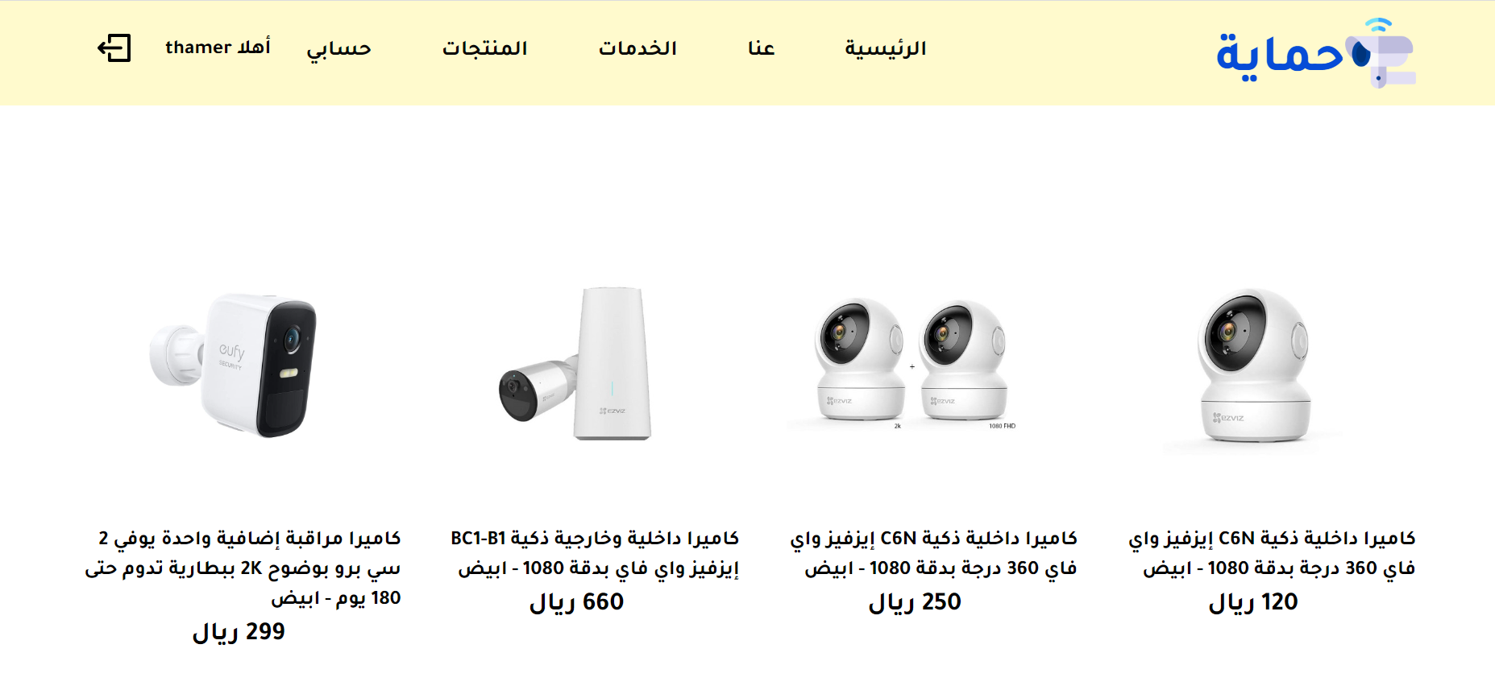
شاشة المنتجات

Slide 13
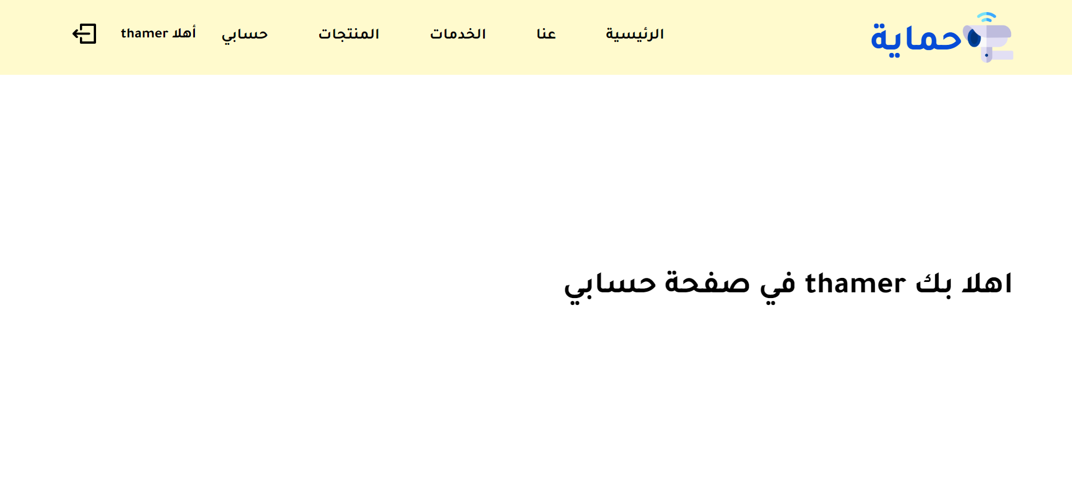
شاشة حسابي

Slide 14
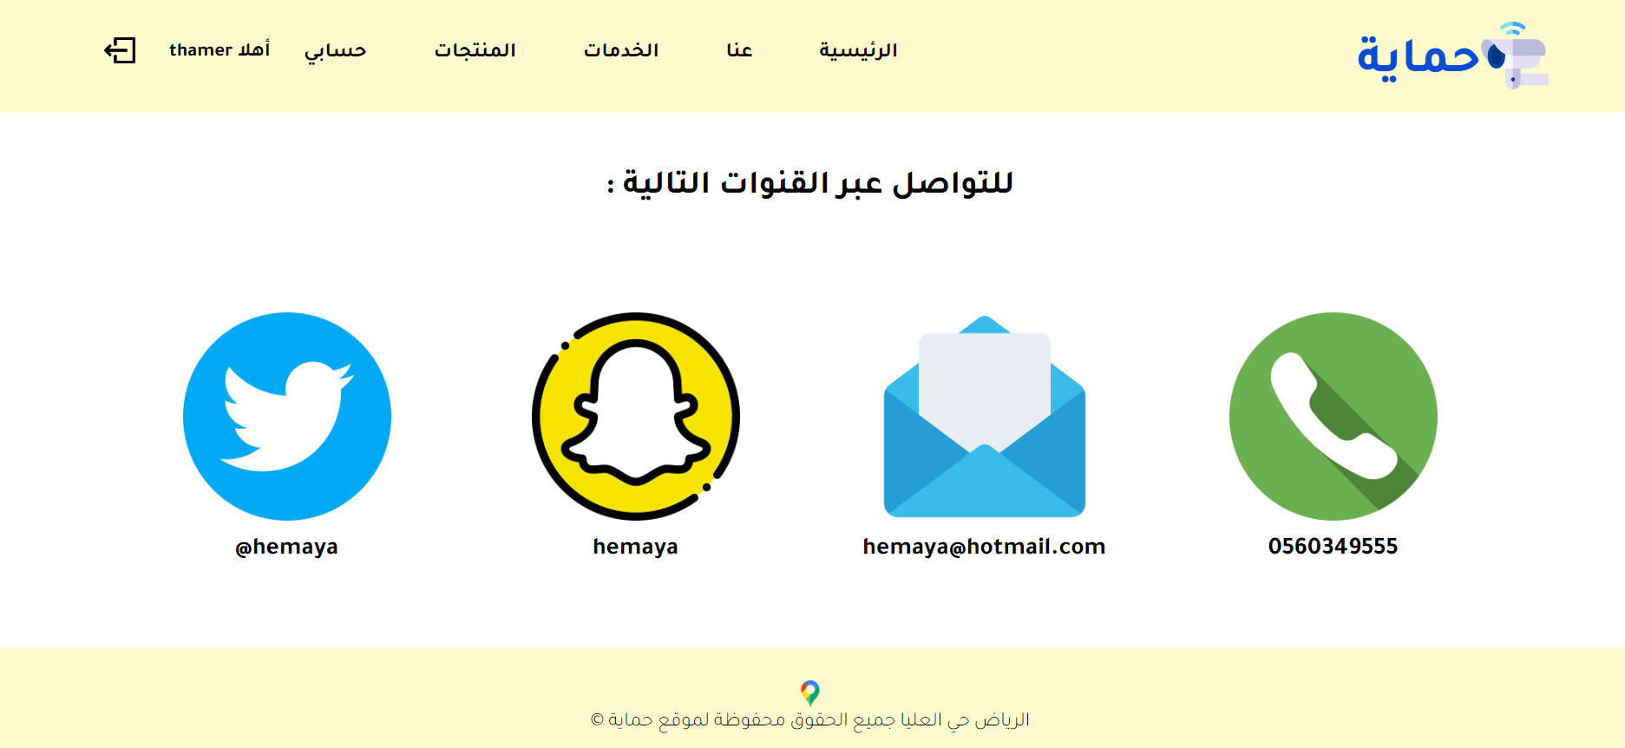
شاشة التواصل

Slide 15
المراجع
https://www.w3schools.com/
https://www.w3schools.com/php/
https://stackoverflow.com/
https://harmash.com/

Slide 16


